Slide 1
الوحدة الثالثة
ابدأ البرمجة باستخدام سكراتش

Slide 2
الدرس الثاني
الرسم بواسطة سكراتش

Slide 3
يمكنك في سكراتش استخدام الكائن للرسم، ستجعل الكائن الآن يرسم شكلًا أثناء حركته. لبدء الرسم في سكراتش يجب أن تقوم بإضافة ملحق القلم.

Slide 4
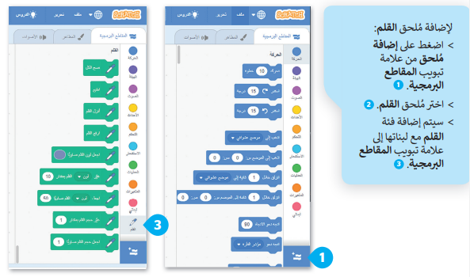

Slide 5
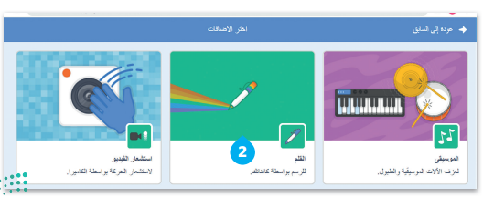

Slide 6
أداة القلم
عند استخدام أداة القلم، يترك الكائن أثرًا عند انتقاله من مكان إلى آخر عبر المنصة. يمكن للكائن رسم النقاط والخطوط، والأشكال، وكذلك العديد من الرسومات الأخرى على المنصة. يمكن العثور على جميع اللبنات المتعلقة بالقلم في فئة البنات القلم.

Slide 8
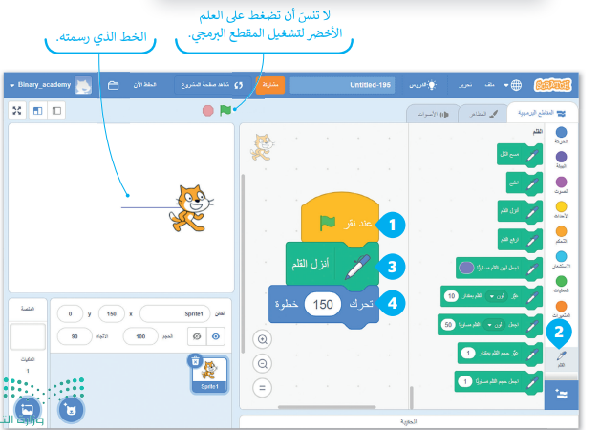

Slide 9
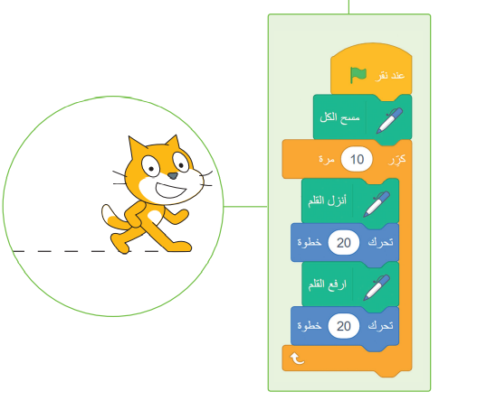
لاحظ المقطع البرمجي التالي ستلاحظ أن لبنات رفع القلم وإنزاله تم استخدامها بالتناوب، إن استخدام اللبنات بهذه الطريقة يجعل الكائن يرسم خطًا متقطعًا

Slide 10
لبنة مسح الكل
تمسح اللبنة المنصة بأكملها؛ بحيث تحذف كل ما ترسم على المنصة، وإذا أردت تنفيذ الأوامر البرمجية مرة أخرى فإن الرسومات لا تمسح بصورة تلقائية؛ ولذلك يعتبر استخدام اللبنة في بداية البرنامج مفيدًا.

Slide 11
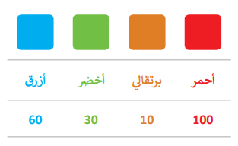
إضافة الألوان إلى رسوماتك
يمكنك تغير لون القلم من خلال هاتين اللبنتين

Slide 12
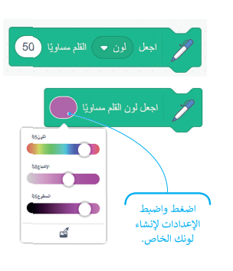

Slide 13
يمكنك تغيير لون القلم أثناء عمل البرنامج

Slide 14
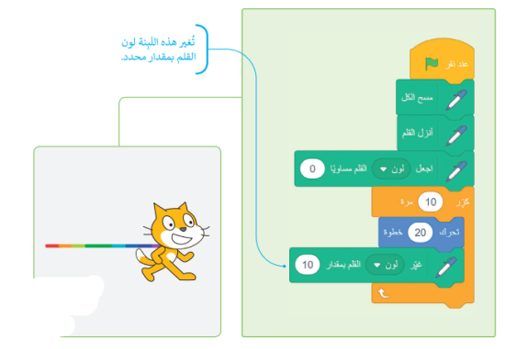

Slide 15
لبنة حجم القلم
يمكنك تغيير حجم القلم بواسطة لبنة اجعل حجم القلم مساويًا () والتي تكون قيمتها الصغرى 1، وكلما زادت هذه القيمة كلما أصبح سمك القلم أعرض.

Slide 16
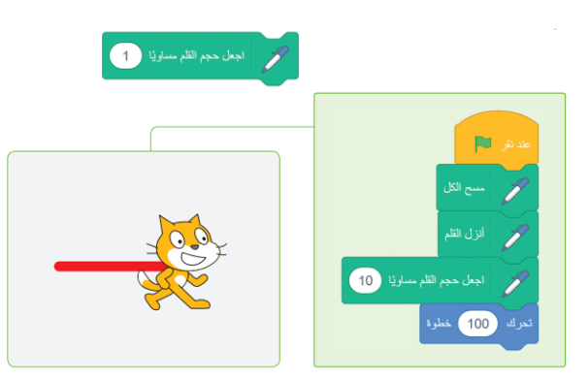

Slide 17
يمكنك تغيير حجم القلم أثناء عمل البرنامج

Slide 18
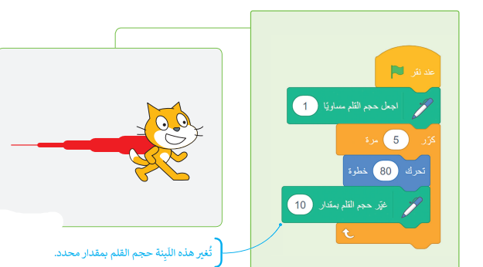

Slide 19
رسم الأشكال
يمكنك في سكراتش رسم أي شكل تريده، أنشئ البرنامج التالي ثم شغله.

Slide 20
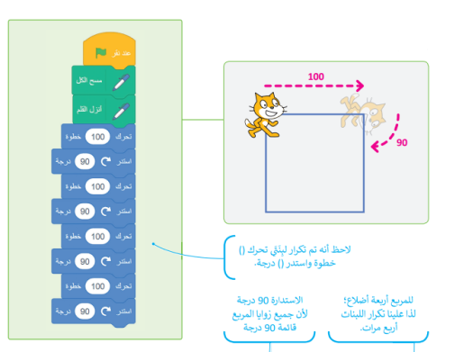

Slide 21
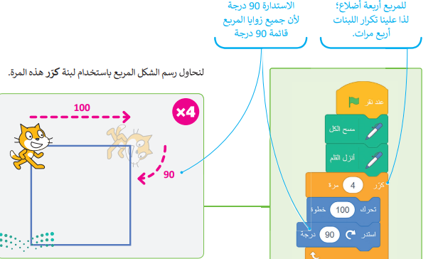

Slide 22
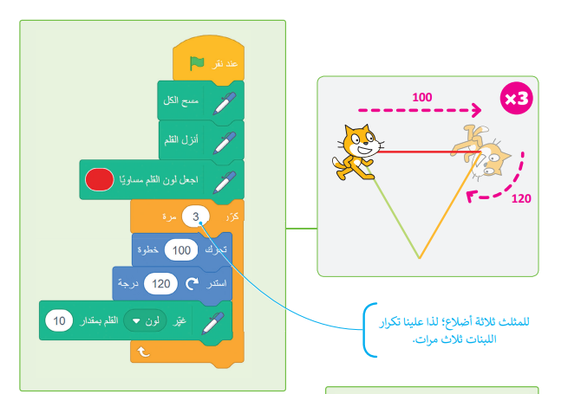

Slide 23
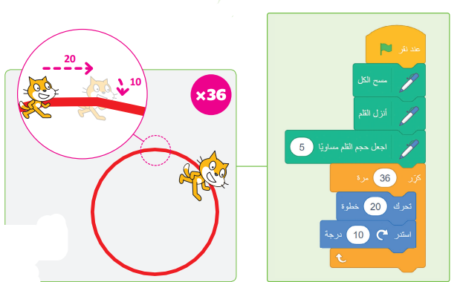

Slide 24
لبنة اطبع
عند استخدام هذه اللبنة يقوم الكائن بإنشاء نسخة مشابهة.

Slide 25
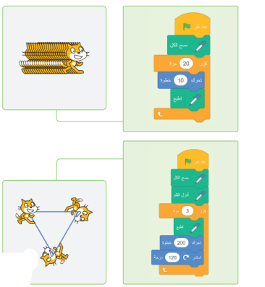

Slide 26
لنطبق معًا

Slide 27
تدريب 1

Slide 28
أنشئ المقاطع البرمجية التي ترسم الخطوط والأشكال التالية.

Slide 29
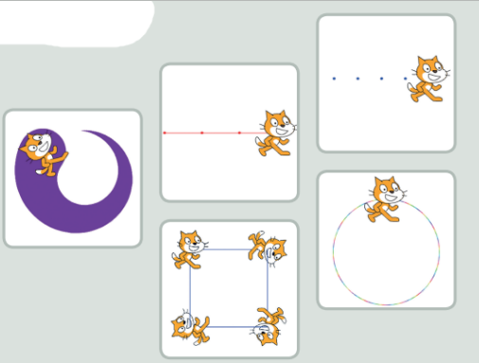

Slide 30
تدريب 2

Slide 31
أنشئ برنامجًا يرسم مثلثًا أصفرًا بجوانب متقطعة، ثم احفظ ما قمت به.

Slide 32
تدريب 3

Slide 33
صل كل لون بالرقم المناسب

Slide 34
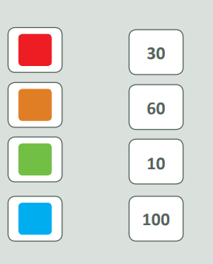

Slide 35
تدريب 4

Slide 36
في البداية ضع القطة في الجزء العلوي الأيسر من الشاشة بعد ذلك شغل البرنامج النصي وارسم النتيجة في المربع الأبيض

Slide 37
